Slide 1
Сабақтың тақырыбы:
Көлдер мен мұздықтар

Slide 2
Оқу мақсаты:
8.3.3.5.- көлдер мен мұздықтарды жоспар бойынша сипаттайды

Slide 3
Бағалау критерийі:
-Көлдердің негізгі сипаттамаларын біледі;
-Гидрологиялық режим бойынша көлдердің бөлінуін
ажырата алады;
-Жер шарындағы ірі көлдерді біледі;
-Мұздықтардың негізгі сипаттамаларымен танысады;

Slide 4
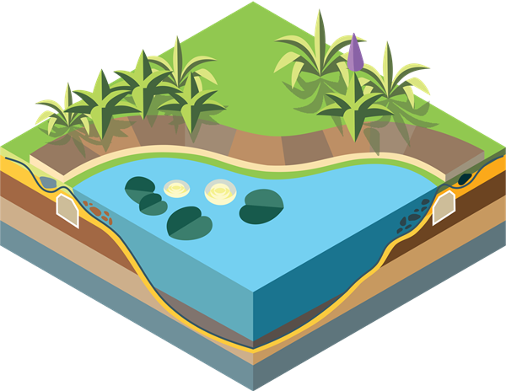
Жер шарындағы көлдердің жалпы ауданы-2,7 млн км², бұл құрлық бетінің 1,8%-ын құрайды. Көлдің қазаншұңқыры – бұл біршама деңгейге дейін су толған құрлық бетіндегі шұңқырлау жер. Қазаншұңқырдың су толған бөлігі арнасы деп аталады.
Көл қазаншұңқырының жағалау аймағының элементтері
Байырғы жаға
Жиегі
Жағалауы
Жаға қайыры
Су асты бөктері

Slide 5
Тұщы
1Г/кг-ға дейін
Ащылау
1-ден -25 г/кг дейін
Тұзды
25-50 г/кг дейін

Slide 6
Су теңгерімі бойынша көлдер ағынды және ағынсыз болып бөлінеді:
Ағынды- көбінесе өзен түрінде ағысы бар көлдер түрі;
Ағынсыз – жер үстінде ағысы жоқ немесе көршілес су жиналатын жерлерге судың жерастынан бұрылуы болмайтын көлдер түрі.
Көлдердің қоректенуі
Көлге өзендер мен жылғалардың суы келіп қосылуынан
Атмосфералық жауын-шашын арқылы
Атмосфералық ылғалдың сұйыққа айналуы арқылы
Ыза сулармен және жерасты суымен қоректену

Slide 7
Дүниежүзіндегі ірі көлдер
Еуропа | Азия | Африка | Аустралия | Солтүстік Америка | Оңтүстік Америка
Имандра, Сайма, Венерн, Веттерн, Женева, Боден, Балатон, Ладож, Онеж, Чуд, Белое, Ильмень, Охрид | Севан, Каспий теңізі, Арал теңізі, Балқаш, Ыстықкөл, Зайсан, Телец, Өлі теңіз, Лобнор, Кукунор, Таймыр, Байкал, Ханка | Альберт, Виктория, Мверу, Ньяса, Рудольф, Тана, Чад, Эдуард | Эйр, Герднер, Торренс, Гомункул | Атабаска, Үлкен Аюлы, Үлкен Невольничье, Үлкен Тұзды, Жоғары, Виннипег, Гурон, Мичиган, Никарагуа, Онтарио, Эри | Маракайбо, Поопо, Титикака, Мар-Чикита, Лагоа-Мирин, Патус, Буэнос-Айрес

Slide 8
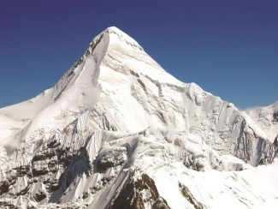
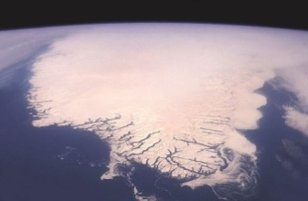
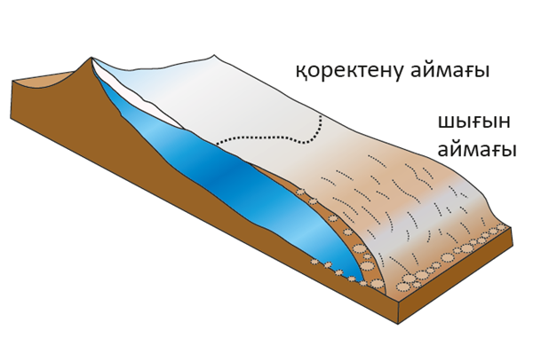
Жер бетіндегі мұздықтар табиғи үдерістер барысында маңызды рөл атқарады. Суды жинай отырып, мұздықтар табиғатты су айналымына қатысады.Қардың шегарасы- атмосфералық жауын –шашынның жинақталуы оның еруі мен булануынан басым болатын биіктік.
Тау мұздықтары
Тау мұздығы
Жамылғы
Мұздықтардың қоректену және шығын аймағы бойынша көрсету /86- сурет,204 бет/

Slide 9
1-тапсырма. Атласты пайдала отырып, Қазақстанның бір көліне жоспар бойынша сипаттама беріңіз./Каспий теңізі/
Жоспар:
Көлдің атауын жазыңыз, географиялық орны
Пайда болу жолын анықтаңыз.
Орташа және ең терең жері, тұздылығы.
Шаруашылықтағы маңызы
Бағалау дескрипторы:
Көлдің атауын жазып, сипаттайды;
Географиялық орнын сипаттайды;
Пайда болу жолын түсіндіре алады;
Орташа және ең терең жерін, тұздылығын анықтайды;
Шаруашылық маңызын анықтайды;

Slide 10
2-тапсырма. Кескін картаға мына географиялық нысандарды шартты белгілер арқылы түсіріңіз:
Женева, Эйр, Маракайбо, Ньяса, Өлі теңіз,Лобнор,
Каспий теңізі, Байкал, Атабаска, Балқаш
Бағалау дескрипторы:
Берілген нысандардың географиялық орынын анықтайды.
Кескін картаға түсіреді.

Slide 11
Бекіту сұрақтары
1. Көлдердің ерекшеліктері қандай тәжірибелік
мақсаттарды есепке алынады?
2. Мұздықтардың табиғаттағы рөлі қандай?

